Slide 1
Планирование продаж

Slide 2
Содержание
Цели и задачи планирования продаж
Обоснование плановых решений по объему продаж
Сегментация рынка
Выбор целевого рынка
Определение емкости рынка
Прогноз развития рынка
Планирование ассортимента
Планирование освоения новых изделий
Оценка конкурентоспособности товара
Планирование цены
Прогнозирование величины продаж
Контрольные вопросы для самопроверки

Slide 3
Цели и задачи планирования продаж
Планирование продаж заключается в определении характера новых товаров и их параметрических рядов, соотношения объемов выпуска старых и новых изделий, уровня цен и конкурентоспособности продукции, объема гарантий, качества сервиса, необходимости создания принципиально новых изделий или следования за фирмой-лидером их выпуска.
Цель планирования продаж состоит в том, чтобы своевременно предложить покупателям такую номенклатуру товаров и услуг, которая бы соответствовала в целом профилю производственной деятельности предприятия и возможно полнее удовлетворяла их потребности.
Notes:
В рыночной экономике создание и производство новых товаров, оказание новых услуг являются решающим условием для выживания предприятия. Поэтому изучение запросов потребителей служит основой для планирования объема продаж. В результате изучения потребностей заказчиков формируется ассортиментная политика предприятия.

Slide 4
Цели и задачи планирования продаж
Основными задачами планирования продаж являются:
  1 определение существующих и перспективных потребностей покупателей;
  2 критическая оценка продукции предприятия, осуществляемая с позиции покупателя;
  3 оценка конкурирующих изделий;
  4 принятие решений об изменениях в ассортименте;
  5 изучение возможностей производства новых или модернизации выпускаемых изделий;
  6 прогнозирование возможных объемов продаж продукции, цен, себестоимости и рентабельности;
  7 проведение рыночных тестов новой продукции;
  8 разработка рекомендаций производственным подразделениям предприятия.
  Решением указанных задач на предприятии должен заниматься отдел маркетинга в рамках формируемой им функциональной стратегии.
Notes:
Планирование продаж— непрерывный процесс, начинающийся в момент зарождения идеи нового товара, продолжающийся в течение всего жизненного цикла изделия и заканчивающийся с изъятием его из производственной программы.
1 исследование закономерностей покупательского поведения на соответствующих рынках;
2 по различным показателям конкурентоспособности;
4 о том, какие изделия следует исключить из-за недостаточной конкурентоспособности и снизившейся рентабельности, а какие следует добавить в номенклатуру выпускаемой продукции, в том числе за счет развития других направлений производства, выходящих за рамки сложившейся специализации предприятия;
7 для выяснения ее приемлемости потенциальными покупателями;
8 относительно потребительских свойств параметрического ряда изделий, их цен, упаковки, предпродажного и послепродажного сервиса в соответствии с результатами тестирования.

Slide 5
Цели и задачи планирования продаж
Состав портфеля заказов:
  1 текущие заказы, обеспечивающие ритмичную работу предприятия в данный период;
  2 среднесрочные заказы со сроком исполнения 1-2 года;
  3 перспективные заказы, охватывающие период времени более 2 лет.
Notes:
К сожалению, спланировать портфель заказов на более длительные сроки не представляется возможным в связи с неустойчивостью и неопределенностью спроса.
1 Текущие заказы должны быть подкреплены договорами, заключенными предприятием с покупателями продукции. Продукция, на которую не заключен договор, может быть изготовлена лишь при наличии твердой уверенности в ее сбыте.
2,3 На среднесрочные и перспективные заказы также желательно заключать договоры поставки. Однако не всегда можно найти клиента, гарантирующего покупку продукции на несколько лет вперед.

Slide 6
Цели и задачи планирования продаж
Планирование новых видов деятельности, как правило, связано с наибольшим риском. Минимизировать риск при планировании портфеля продукции могут следующие меры:
1 нельзя приступать к изготовлению продукции при отсутствии предварительного договора на поставку;
2 применение конструкторских решений, основанных на унификации и стандартизации изделий;
3 поиск резервных рынков сбыта.;
4 наличие конкурентных преимуществ продукции. Конкурентные преимущества могут быть существенными и незначительными;
5 наличие эффективной системы маркетинга, рекламной политики;
6 строгое соблюдение договорной дисциплины как по отношению к поставщикам, так и клиентам.
Notes:
1 Процесс создания продукции без заказа может охватывать: техническую подготовку производства; создание необходимых производственных мощностей; подготовку кадров; поиск поставщиков материалов, комплектующих изделий, необходимых для выпуска продукции; обоснование себестоимости, цены и выгодного объема производства продукции.
2 Унификация и стандартизация конструкций позволяет при отказе потребителя от изделия перейти на выпуск другого изделия, использовав при этом изготовленные детали и сборочные единицы для невостребованного изделия.
3 При отказе потребителя продукцию иногда эффективнее реализовать на запасных рынках сбыта с меньшей выгодой, чем допустить простои предприятия из-за отсутствия заказов или затоваривание складов готовой продукции.
4 Наличие незначительных преимуществ продукции предприятия по сравнению с продукцией конкурента позволяет ему с минимальными издержками удержаться на освоенном рынке. Существенные преимущества требуют больших издержек, однако позволяют выйти на новые рынки, освоенные конкурентами. Соотношение этих групп продукции в портфеле заказов определяется выбранной стратегией развития предприятия.

Slide 7
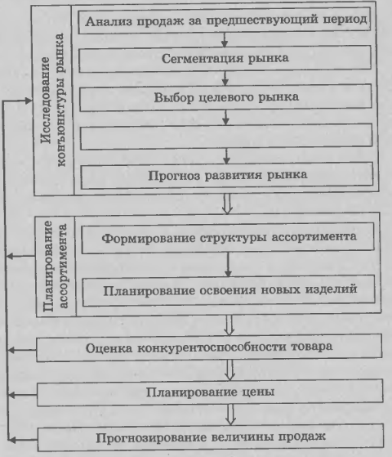
Обоснование плановых решений по объему продаж
Рисунок 1 - Технологическая схема планирования объема продаж
Notes:
Процесс обоснования решений по объему продаж можно представить в виде последовательности этапов и процедур, имеющих между собой прямые и обратные связи. С информационной точки зрения в процессе обоснования объема продаж происходит уменьшение неопределенности информации о потребностях покупателей и клиентов. На рисунке 1 представлена схема процесса обоснования объема продаж, которая позволяет структурно упорядочить процесс принятия планового решения, определить его информационную модель и организовать эффективную обработку плановой информации.

Slide 8
Обоснование плановых решений по объему продаж
Этапы:
1 Анализ продаж за предшествующий период
Задачи:
- изыскание резервов наиболее полного удовлетворения покупателей и клиентов;
- увеличение объема продаж продукции;
- максимально возможное использование производственной мощности предприятия, материальных и трудовых ресурсов;
- повышение эффективности производственно-хозяйственной деятельности.
Notes:
В процессе анализа продаж производится оценка степени выполнения и динамики производства и реализации продукции, определение влияния факторов на изменение величины этих показателей, выявление внутрихозяйственных резервов и разработка мероприятий по их освоению.
Рассчитываются: процент выполнения плана; абсолютные отклонения от плана; темпы роста и прироста (уменьшения) за анализируемый отрезок времени; абсолютное значение одного процента прироста (уменьшения) объема продаж.

Slide 9
Обоснование плановых решений по объему продаж
Показатели, рассчитываемые при анализе продаж:
1.Абсолютный прирост (уменьшение) объема продаж в натуральном и стоимостном выражении по сравнению с планом и предшествующим периодом.
2.Изменение номенклатуры (ассортимента) продукции. 3.Индивидуальный индекс физического объема реализованной продукции.
Notes:
1 Определяется разностью между объемом продаж, достигнутым в анализируемом периоде, и планом, а также объемом продаж в предыдущем (базисном) периоде.
2 Рассчитывается как изменение удельного веса конкретного наименования продукции в общем объеме реализации в отчетном периоде по сравнению с аналогичными показателями плана и базисного периода. Расчет может производиться в натуральных и стоимостных показателях.
3 Определяется отношением количества данного вида продукции, реализованной в отчетном периоде, к количеству продукции, реализованному в базисном периоде и предусмотренному планом в натуральных единицах.

Slide 10
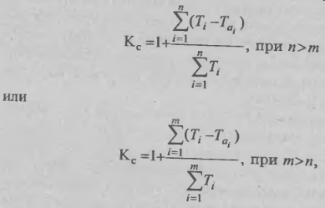
Обоснование плановых решений по объему продаж
Показатели, рассчитываемые при анализе продаж (продолжение):
4.Коэффициент соответствия ассортимента продукции структуре потребности в ней (Кс) рассчитывается по формуле
где Ti— количество (объем) реализованной продукции i-го вида; Таi— емкость рынка i-го вида продукции; n — количество выпускаемых видов продукции; m — необходимое количество видов продукции.
Notes:
Коэффициент соответствия рассчитывается для базисного, планового и отчетного периода и определяется его динамика.

Slide 11
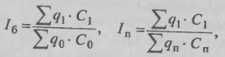
Обоснование плановых решений по объему продаж
  Показатели, рассчитываемые при анализе продаж (продолжение):
  5.Общий стоимостной индекс продаж, определяемый по отношению к плану (In) и базисному периоду (Iб), рассчитывается по формулам:
где qo, qi,qn—объем продаж продукции в натуральном выражении в базисном, отчетном и плановом периоде;
Со, Сl, n — действующая цена в соответствующих периодах.

Slide 12
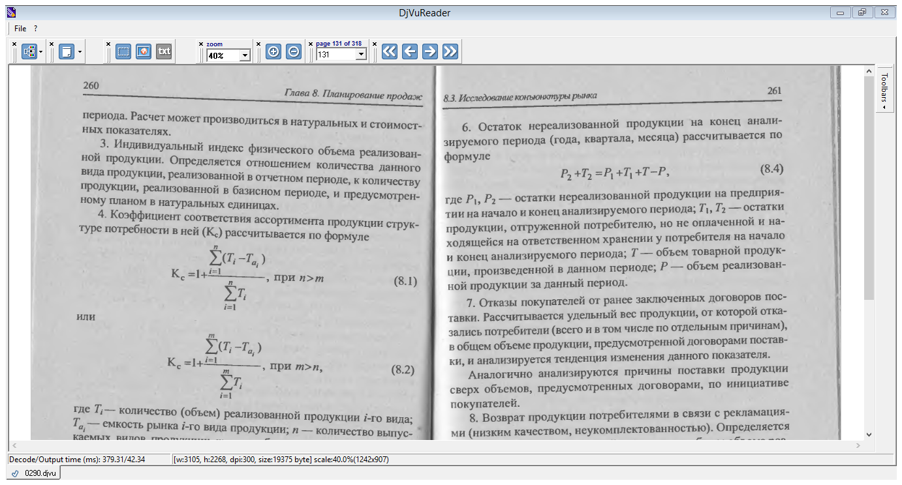
Обоснование плановых решений по объему продаж
  Показатели, рассчитываемые при анализе продаж (продолжение):
  6.Остаток нереализованной продукции на конец анализируемого периода (года, квартала, месяца) рассчитывается по формуле:
где Р1 и Р2 — остатки нереализованной продукции на предприятии на начало и конец анализируемого периода; Т1, Т2 — остатки продукции, отгруженной потребителю, но не оплаченной и находящейся на ответственном хранении у потребителя на начало и конец анализируемого периода; Т — объем товарной продукции, произведенной в данном периоде; Р — объем реализованной продукции за данный период.

Slide 13
Обоснование плановых решений по объему продаж
Показатели, рассчитываемые при анализе продаж (продолжение):
7.Отказы покупателей от ранее заключенных договоров поставки.
8.Возврат продукции потребителями в связи с рекламациями (низким качеством, неукомплектованностью).
9.Рентабельность продаж.
10.Рентабельность оборота.
Notes:
7 Рассчитывается удельный вес продукции, от которой отказались потребители (всего и в том числе по отдельным причинам), в общем объеме продукции, предусмотренной договорами поставки, и анализируется тенденция изменения данного показателя.
Аналогично анализируются причины поставки продукции сверх объемов, предусмотренных договорами, по инициативе покупателей.
8 Определяется удельным весом возвращенной продукции в общем объеме реализации (всего и в том числе по причинам) и динамикой показателя за ряд лет.
9 Определяется отношением прибыли, планируемой или фактически полученной за определенный период времени, к плановой или фактической полной себестоимости реализованной продукции.
10 Она характеризуется удельным весом прибыли в доходе предприятия от реализации продукции на товарном рынке по отпускным ценам предприятия за определенный период времени. Рассчитываются абсолютные значения рентабельности в отчетном и базисном периодах и их динамика.

Slide 14
Сегментация рынка
II Сегментация рынка
Сегмент рынка — это особым образом выделенная группа потребителей.
Главная цель сегментации— обеспечить адресность заявок портфеля заказов.
Признаки (способы) выделения сегментов для различных рынков неодинаковы.
Например, для сегментации рынка потребительских товаров основными признаками могут быть следующие:
  1 Географические - группы покупателей с одинаковыми или схожими потребительскими предпочтениями, обусловленные проживанием на конкретной территории.
  2 Демографические - возраст, пол, размер семьи, этапы жизненного цикла.
Notes:
Каждое предприятие работает не на абстрактном рынке, не на рынке вообще, а на его конкретной части (сегменте). Стремление изучить нужды конкретных потребителей приводит к необходимости разбить рынок на отдельные сегменты и сосредоточить свое внимание на них.
1 Географическая сегментация является наиболее распространенной в планировании сбыта и основана на учете климатических различий между регионами, особенностей культурных, национальных, исторических традиций населения, проживающего в регионе.
2 Данные признаки обусловливают особенности потребностей людей в продуктах питания, одежде, домашней обстановке, предметах отдыха.

Slide 15
Сегментация рынка
Признаки (продолжение):
3. Социально-экономические (род деятельности, профессия, образование, уровень дохода).
4. Психографические (образ жизни, увлечения, поступки, интересы).
5. Поведенческие (нормы потребления товара, степень готовности потребителей к позитивному восприятию новых товаров, мотивы покупок).
Notes:
3 Данные признаки позволяют планировать выпуск и продажу товаров для людей богатых и тех, чей бюджет ограничен, товаров, удовлетворяющих как относительно простые потребности, так и сложные, интеллектуальные.
4 Данная классификация основана на идее прохождения каждой личностью разных стадий образа жизни.
5 Знание мотивов поведения покупателей позволяет сформировать эффективную стратегию маркетинга и привлечь новых покупателей.

Slide 16
Сегментация рынка
Для сегментации рынка товаров производственного назначения применяется меньшее число признаков. К конкретным признакам можно отнести:
    • отрасль, к которой принадлежит предприятие;
    • характер применяемой для изготовления продукции технологии;
    • специфику организации закупок продукции;
    • особенности запросов потребителей.

Slide 17
Выбор целевого рынка
III Выбор целевого рынка
Требования к выбору целевого рынка:
  1 каждый из рассматриваемых сегментов должен быть четко обозначен;
  2 выбранный сегмент должен быть достаточно значимым, чтобы приносить прибыль;
  3 выбранный сегмент должен быть доступным для использования эффективных методов сбыта продукции.
Notes:
От выбора целевого рынка в большой степени зависит объем продаж. Исследование и сегментация рынка позволяют определить наиболее перспективные для предприятия рынки и сосредоточить на них свою деятельность.
1 Данное требование обеспечивается наличием точной и достоверной информации о емкости рынка и соответствующей методики ее измерения. Причем затраты на проведение маркетинговых исследований должны окупиться финансовым эффектом от политики сегментации.

Slide 18
Выбор целевого рынка
Этапы выбора целевого рынка:
    • определение потенциала сегмента рынка;
    • оценка доступности и существенности сегмента рынка;
    • анализ возможности освоения рынка.
Потенциал сегмента рынка характеризуется его емкостью, которая показывает, какое количество изделий может быть на нем продано.
Notes:
Изначально выделенный сегмент должен быть достаточно емким, чтобы покрыть издержки, связанные с внедрением и работой на нем, а также иметь перспективы роста объема продаж. Потенциал сегмента определяет величину производственных мощностей и сбытовой сети, ориентированных на данный сегмент.

Slide 19
Выбор целевого рынка
IV Анализ возможности освоения рынка
Этапы:
1 анализ риска;
2 исследование действующих на рынке норм, правил, стандартов, технических условий, систем и порядка сертификации продукции;
3 прогнозирование возможной реакции конкурентов на появление на рынке товаров данного предприятия.
Методы анализа рынка:
1 Последовательный метод - предполагает проведение маркетинговых исследований на одном сегменте;
2 Параллельный метод работы может вестись одновременно на нескольких сегментах.
Notes:
2 требование которых необходимо соблюдать при работе на рынке;
3 При планировании продаж товаров на конкретном рынке предприятие должно быть уверено в том, что ответные меры конкурентов не смогут заставить его уйти с рынка.
Методы:
1 При этом устанавливается очередность проведения работ. Исследования начинаются на первом сегменте и заканчиваются на последнем;
2 Он предполагает работу предприятия на максимально возможном количестве сегментов рынка для того, чтобы впоследствии выбрать наиболее эффективные.

Slide 20
Определение емкости рынка
V Определение емкости рынка
Емкостью рынка называют объем реализуемого на нем товара в течение определенного промежутка времени в натуральном и (или) стоимостном выражении.
Планирование объема продаж осуществляется в разрезе отдельных рынков: товаров производственного назначения; потребительских товаров; услуг; информационного и интеллектуального продукта.
Емкость рынка при планировании продаж рассчитывается в денежном и натуральном выражении.
Notes:
Емкость рынка определяется на основе изучения нужд потребителей.
Знание емкости рынка и тенденций ее изменения позволяет оценить перспективность рынка в планируемом периоде. Например, неперспективным представляется рынок, емкость которого незначительна по сравнению с производственной мощностью предприятия. В этом случае доходы от продаж на нем могут не компенсировать расходы на внедрение на рынок и издержки на изготовление продукции. В то же время большая емкость рынка не всегда может определять планируемый объем продаж. В этом случае приходится считаться с остротой конкуренции, степенью удовлетворенности потребителей товарами конкурентов и другими факторами, определяющими возможность освоения рынка.

Slide 21
Определение емкости рынка
Емкость рынка может быть оценена потенциальной емкостью и долей рынка. В отличие от потенциальной (максимально возможной) емкости рынка доля рынка отражает фактические или планируемые результаты деятельности предприятия.
Notes:
Она определяется как отношение объема продаж данного предприятия к потенциальной емкости рынка рассматриваемого товара. Этот показатель характеризует уровень конкурентоспособности предприятия, который может быть высоким, средним, пониженным и низким. Следует отметить, что доля фирмы на рынке наиболее сильно влияет на норму получаемой ею прибыли, что является наиболее важным фактором при планировании финансовых результатов деятельности предприятия.

Slide 22
Прогноз развития рынка
V Прогноз развития рынка
Прогноз развития рынка состоит в определении условий, при которых обеспечивается наиболее полное удовлетворение спроса потребителей в товарах данного предприятия и создаются предпосылки для эффективного сбыта произведенной продукции.
Конъюнктура рынка характеризуется определенным соотношением спроса и предложения на товары данного вида, а также уровнем и соотношением цен. Поэтому первоочередным объектом анализа является текущее состояние производства, спроса и предложения, товарных запасов, условий торговли и цен.
Исследование конъюнктуры рынка целесообразно проводить на трех уровнях: общеэкономическом, отраслевом и товарном.
Notes:
Конъюнктура рынка формируется и развивается под влиянием многих факторов, среди которых особо следует подчеркнуть экономические, политические, социальные, научно-технологические. Задача анализа рынка состоит в установлении значимости и силы влияния отдельных факторов, выявлении определяющих конъюнктуру факторов и прогнозировании их изменения в планируемом периоде.

Slide 23
Прогноз развития рынка
Достоверность оценок конъюнктуры рынка во многом зависит от качества информации, используемой при анализе конъюнктуры. Каждое предприятие должно иметь эффективную систему информационного обеспечения.
Источники информации для исследования конъюнктуры рынка:
1 Общая информация включает данные, характеризующие рыночную ситуацию в целом, в увязке с развитием отрасли или данного производства.
2 Коммерческая информация — это данные, извлекаемые из деловой документации предприятия по вопросам сбыта вырабатываемой продукции и получаемые от партнеров в порядке информационного обмена.
3 Специальная информация представляет данные, полученные в результате специальных мероприятий по изучению рынка, а также материалы научно-исследовательских организаций.
Notes:
1 Источниками ее получения являются данные государственной и отраслевой статистики, официальные формы учета и отчетности.
2 К ним относятся: заявки и заказы торговых организаций; материалы служб изучения рынка предприятий, организаций и учреждений торговли (материалы о движении товаров в оптовых и розничных организациях, конъюнктурные обзоры, предложения по текущей замене ассортимента).
3 Мероприятия по изучению: опросы населения, покупателей, специалистов торговли и промышленности, экспертов; выставки-продажи, конъюнктурные совещания.
Специальная информация имеет особую ценность, поскольку содержит сведения, которые нельзя получить другим путем.

Slide 24
Планирование ассортимента
VI Планирование ассортимента
1 Формирование структуры ассортимента
Под номенклатурой понимается укрупненный перечень выпускаемой предприятием продукции или оказываемых им услуг. Ассортимент служит для детализации продукции на виды, типы, сорта, фасоны, рисунки.
Ассортиментная позиция — это конкретная модель, марка или размер продукции, которую продает предприятие. При планировании номенклатура или товарный ассортимент могут характеризоваться:
1 шириной;
2 глубиной;
3 сопоставимостью.
Notes:
Важнейшим фактором, определяющим уровень и рентабельность продаж, является соответствие ассортимента и номенклатуры продукции запросам потребителей.
Например, в номенклатуре автомобильного завода могут выделяться следующие виды продукции: автомобили легковые и грузовые; колесные тягачи; автобусы; подъемные краны; мотоблоки; запасные части. В то же время ассортимент каждого вида изделия представлен различными марками машин, выделенными в соответствии с их назначением, мощностью, грузоподъемностью и другими параметрами продукции.
Набор взаимосвязанных товаров, например, различных консервированных супов, называется ассортиментной группой. Номенклатура или товарный ассортимент включает все ассортиментные группы, предлагаемые предприятием к продаже.
1 исходя из количества предлагаемых ассортиментных групп или номенклатурных позиций;
2 исходя из количества позиций в каждой ассортиментной группе;
3 исходя из соотношений между ассортиментными группами с точки зрения общности конечного потребления, каналов распределения, групп потребителей и диапазона цен.

Slide 25
Планирование ассортимента
1 Широкий ассортимент при планировании позволяет диверсифицировать продукцию, ориентироваться на различные требования потребителей и стимулировать покупки в одном месте.
₂ Глубокий ассортимент может удовлетворять потребности различных покупательских сегментов рынка по одному товару, максимизировать использование места в торговых точках, препятствовать появлению конкурентов, предлагать диапазон цен и стимулировать поддержку дилеров.
Планирование ассортимента, то есть количественного соотношения отдельных видов изделий параметрического ряда продукции в плане продаж, основано на жизненном цикле товара. Каждое изделие имеет свой жизненный цикл, характер и длительность которого зависят от множества факторов и условий.
Notes:
1 Одновременно он требует вложения ресурсов в различные категории продукции, что сопряжено с рядом сложностей.
2 Однако он также увеличивает расходы на поддержание запасов, модификацию продукции и реализацию товаров. Кроме того, в процессе планирования и изготовления продукции могут возникнуть трудности в дифференциации между схожими ассортиментными позициями.
ЖЦ: Поэтому основная цель при планировании жизненного цикла товара состоит в том, чтобы сократить остальные фазы и увеличить продолжительность фазы созревания и роста.

Slide 26
Планирование ассортимента
Основные идеи планирования ассортимента:
1 эффективная ассортиментная стратегия должна быть направлена на элиминирование объема продаж и прибыли от стадий жизненного цикла изделий.
2 появление на рынке различных моделей параметрического ряда изделия должно планироваться в такой последовательности, чтобы величина объема продаж и прибыли оставалась относительно постоянной.
Особенности планирования ассортимента на основе концепции жизненного цикла:
1 этапы, общая продолжительность и форма жизненного цикла изменяются в зависимости от продукта,
2 большое воздействие на жизненный цикл товара оказывают внешние факторы;
3 прогнозирование жизненного цикла — дело достаточно сложное и не имеет эффективного инструментария.
Notes:
Особенности:
1 что не позволяет выработать стереотипные плановые решения, которыми могли бы пользоваться все предприятия;
2 такие как состояние экономики, уровень инфляции, платежеспособность покупателей и др. Они могут сократить или удлинить жизненный цикл;
3 Из практики планирования ассортимента можно привести немало случаев, когда прогнозы по ряду причин не сбываются. Например, предприятие может прогнозировать падение продаж и устранить маркетинговую поддержку. Однако неблагоприятные условия не наступили, и если бы предприятие не прекратило поддержку продуктов, они могли бы не потерпеть поражения.

Slide 27
Планирование ассортимента
Особенности планирования ассортимента на основе концепции жизненного цикла (продолжение):
4 четыре основные фазы цикла не имеют четких границ.
5 одна из проблем состоит в сокращении отрезка времени между появлением нового продукта и периодом его наибольших продаж.
6 между продолжительностью жизненного цикла продукта, объемом продаж и прибылью отсутствует количественно измеримое соответствие.
7 для многих видов продукции существует возрастающая обратная зависимость между стоимостью разработки и его жизненным циклом
8 концепция жизненного цикла продукта не позволяет точно определить время вывода продукта на рынок.
Notes:
4 В определенные моменты может оказаться, что продукт достиг зрелости, когда фактически он достиг временной стабилизации на фазе роста. В этом случае принятые плановые решения по объему продаж и структуре ассортимента окажутся неэффективными. Следовательно, фаза продукта в жизненном цикле не может быть точно определена, и трудно предсказать, когда начнется следующая фаза, как долго она продлится и каких уровней достигнет объем продаж.
5 Этот период жизненного цикла не поддается точному прогнозированию, что сказывается на достоверности плановых расчетов объема продаж.
6 отрезок времени между снижением нормы прибыли и падением объема продаж при планировании длительности жизненного цикла определить довольно сложно;
7 Обычно в процессе планирования возникает необходимость компенсировать высокие издержки на разработку продукта в более короткий срок, в течение которого продукт приносит прибыль. Решение этой проблемы становится еще более трудным, когда издержки на разработку возрастают и период получения прибыли отодвигается;
8 с одной стороны, необходимо вывести новый продукт на рынок как можно скорее, чтобы опередить конкурентов, с другой стороны, более тщательная разработка снижает неопределенность результата.

Slide 28
Планирование освоения новых изделий
VII Планирование освоения новых изделий - включает не только техническую разработку изделия, но и комплекс организационно-экономических мер, способствующих удовлетворению запросов потребителей и увеличению рентабельности предприятия.
Высокий процент неудач новой продукции обнаруживается как в крупных, так и в мелких компаниях, как в тех, которые имеют большой опыт в своей отрасли, так и малоопытных. Среди причин неудач, постигающих новые продукты, называют:
недостаточный анализ рынка;
дефекты самого продукта;
более высокие, чем предполагалось, издержки;
нечеткое определение сроков;
конкуренция;
недостаточное усилие в области маркетинга;
слабость сбытового подразделения;
недостатки в распределении.
Notes:
В процессе планирования освоения новых изделий необходимо установить, почему одни товары отвергаются рынком, в то время как другие товары длительное время пользуются спросом у покупателей.
Вероятность неудачи новой продукции — это фактор, сопровождающий процесс освоения новых изделий на любом предприятии. Анализ отечественных и зарубежных данных по всем отраслям промышленности показывает: вероятность того, что новая идея превратится в коммерческий успех, обычно равна 0,01 (вероятность измеряется в пределах 0-1).

Slide 29
Планирование освоения новых изделий
Причины долговечности, позволяющие удлинять жизненный цикл:
1 соответствие продукта основным насущным потребностям
или реальным желаниям покупателей;
2 графический торговый знак;
3 надежность;
4 реклама;
5 наличие многочисленных каналов сбыта, массовое распределение предметов широкого потребления, продажа с доставкой на дом;
6 низкая цена;
7 прибыльность.
Notes:
1 продукт все еще используется по своему первоначальному назначению, независимо от того, должен ли он быть вкуснее, заживлять быстрее или чистить более тщательно. В основе приверженности покупателей к продукту лежат традиции;
2 Каждый продукт должен иметь легко опознаваемый и запоминающийся торговый знак, с которым в сознании покупателя отождествляется сам продукт. Например, американская фирма изменила упаковку средства для полоскания рта «Листерин», чтобы сделать ее более нарядной и привлекательной. Сразу же упал объем продаж, причем он не увеличивался до тех пор, пока компания не вернулась к старой, легко опознаваемой упаковке.
3 незначительные изменения в самом продукте, названии или торговом знаке могут подчеркивать качество и надежность продукта, что может быть мотивом покупок и причиной устойчивого спроса;
4 благодаря ей информация о продукте переходит от одного поколения к другому, и таким образом название продукта превращается в повседневное слово, ассоциируясь с жизненной необходимостью;
5 способствуют сбыту многих старых продуктов;
7 продукты продолжают существовать не из-за своего названия, а потому, что приносят прибыль.

Slide 30
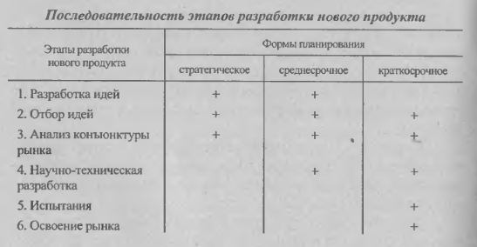
Планирование освоения новых изделий
Notes:
Основным фактором успеха нового продукта является наличие на предприятии эффективной системы планирования, охватывающей все этапы разработки продукта.
В таблице показано, как основные этапы разработки нового продукта связаны с временным лагом планирования.
На этапе разработки идей определяются интересующие предприятие области, вырабатываются идеи для исследования и собираются предложения. Всеобъемлющий процесс планирования предприятия должен являться основным источником направления поиска нового продукта. Обычными источниками идей являются покупатели, конкуренты, потребители, научно-технические разработки.

Slide 31
Планирование освоения новых изделий
Этапы разработки нового продукта:
1 определение области интересов компании.
2 отбор идей.
3 анализ идей по степени их важности для компании. 4 анализ конъюнктуры рынка.
5 научно-техническая разработка;
6 испытания продукта на ограниченном рынке:
7 освоение рынка.
Notes:
1 Идеи проще разрабатывать, имея перед собой определенную цель, продукт, район рынка или область техники. Безусловно, появление новых привлекательных идей стимулируется высокой ожидаемой прибылью. Чем точнее определены области интересов компании, тем яснее пути разработки новых идей.
2 Доходность продуктов зависит от целого ряда факторов: конкурентоспособности нового продукта; доли рынка, которую с его помощью можно захватить; разницы между ценой и издержками.
3 Основным критерием здесь может служить будущая прибыльность продуктов.
После анализа по степени прибыльности идеи могут оцениваться по другим основным характеристикам, учитывая факторы роста, рыночные факторы, факторы исследований и разработки технологии, факторы производства и финансовые факторы.
4 может быть создана специальная группа для изучения рынков, цен, характеристик продукта и других факторов, чтобы определить, будет ли продукт настолько прибыльным, как это требуется, и будет ли он соответствовать другим требованиям, определяемым фирмой. В это время определяются техническая осуществимость и особые свойства продукта
5 завершается изготовлением прототипа. По мере прохождения этого этапа продукт непрерывно подвергается экономическому анализу и доработке вплоть до создания прототипа, годного для испытаний.
6 чтобы посмотреть, следует ли начинать его производство в национальном масштабе.
В период проведения пробных продаж можно продолжить лабораторное испытание, экономический анализ, определить структуру издержек и принять окончательные решения по проекту, производству, маркетингу и финансированию.
7 что означает реальное производство продукта и координацию других функциональных видов деятельности, с тем чтобы новый продукт получил признание на рынке.

Slide 32
Оценка конкурентоспособности товара
VIII Конкурентоспособность — это комплексная характеристика товара, определяющая его предпочтение на рынке по сравнению с аналогичными товарами-конкурентами.
Конкурентоспособность — величина относительная. Под воздействием научно-технологического процесса, моды и возрастающих потребностей потребителей уровень конкурентоспособности конкретного товара постоянно снижается, что необходимо учитывать при его планировании. Поэтому вновь выводимая на рынок продукция должна иметь «запас» конкурентоспособности. Он должен быть тем больше, чем длиннее жизненный цикл товара.
Notes:
При планировании объема продаж необходимо четко представлять, почему потребитель отдает предпочтение тому или иному товару. Это предпочтение определяется степенью удовлетворения потребностей потребителя и затратами на приобретение и использование товара. Конкурентоспособность продукции тесно привязана к конкретному товарному рынку и требованиям определенных групп потребителей.

Slide 33
Оценка конкурентоспособности товара
Система показателей при планировании и оценке конкурентоспособности:
1 качественные - характеризуют потребительские свойства и научно-технический уровень товара.
1) классификационные;
2) оценочные;
2 экономические - характеризуют суммарные затраты потребителя на удовлетворение его потребности посредством данного товара, составляющие цену потребления.
Цена потребления включает затраты на приобретение товара (покупку, аренду) и расходы на эксплуатацию изделия в период срока его службы (ремонт, обслуживание, энергообеспечение).
Notes:
1) характеризуют принадлежность изделия к определенной классификационной группе и определяют назначение, область применения и условия использования данного товара;
2) характеризуют качество товара. Они применяются для нормирования требований к качеству и сравнения различных образцов товаров, отнесенных к одному классу по квалификационным показателям.
Структура цены потребления зависит от особенностей товара. Расчеты показывают, что расходы, возникающие в процессе потребления, по многим видам изделий существенно превышают продажную цену. Так, в цене потребления бытового холодильника последняя занимает всего лишь 10%, автомобилей — в среднем 15%, тракторов — 19%.

Slide 34
Оценка конкурентоспособности товара
Этапы оценки и планирования конкурентоспособности товара:
1 определение цели;
2 формирование требований к товару и выбору образца (эталона, аналога) в качестве базы для сравнения;
3 определение перечня параметров, подлежащих сравнению и оценке с их количественным выражением и установлением «весомости»;
4 расчет параметрических индексов (единичных или простых, сводных) с учетом выбранных измерителей (натуральных, стоимостных, в баллах, процентах, долях, весах);
Notes:
1 В зависимости от конкретных условий такими целями могут быть: определение положения вновь разрабатываемого изделия в параметрическом ряду предприятия, отрасли; оценка перспектив сбыта изделия на конкретном рынке; разработка мероприятий по повышению уровня конкурентоспособности товара; установление цены на товар.
3 При их выборе следует учитывать только те параметры, которые представляют интерес для конкретного потребителя.
4 Для этого осуществляется формирование группы аналогов и установление значений их показателей, а затем сопоставление оцениваемого и базового образцов отдельно по качественным и экономическим показателям.

Slide 35
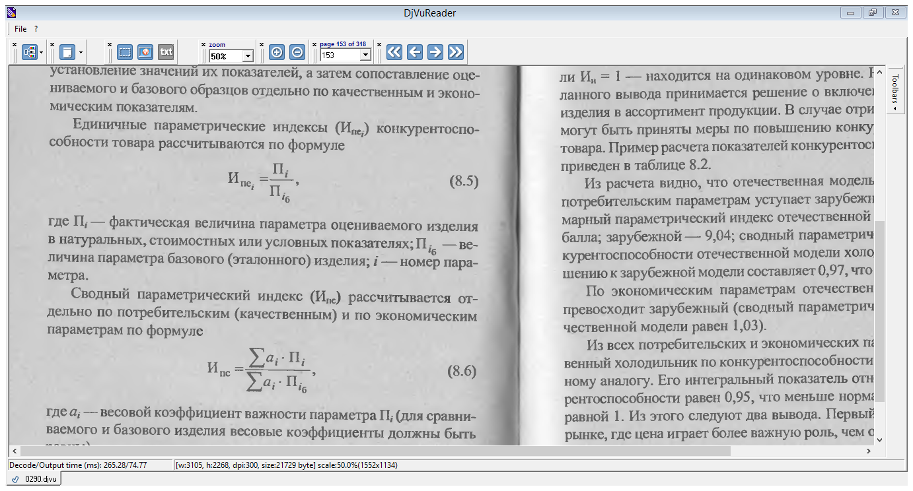
Оценка конкурентоспособности товара
Единичные параметрические индексы (Ипеi) конкурентоспособности товара рассчитываются по формуле
где Пi — фактическая величина параметра оцениваемого изделия в натуральных, стоимостных или условных показателях; П— величина параметра базового (эталонного) изделия; i — номер параметра.
Сводный параметрический индекс (Ипс) рассчитывается отдельно по потребительским (качественным) и по экономическим параметрам по формуле
где аi — весовой коэффициент важности параметра Пi (для сравниваемого и базового изделия весовые коэффициенты должны быть равны).

Slide 36
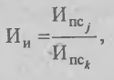
Оценка конкурентоспособности товара
Интегральный показатель (индекс) относительной конкурентоспособности товара (Ии) определяется по формуле
где Ипсj — сводный параметрический индекс по потребительским параметрам; Ипсk — сводный параметрический индекс по экономическим параметрам.
Notes:
Решение о включении того или иного изделия в планируемый ассортимент продукции принимается на основе интегрального показателя относительной конкурентоспособности товара.
Если И„ > 1, то оцениваемый товар превосходит по конкурентоспособности сравниваемый образец; если Ии < 1, то уступает; если И„ = 1 — находится на одинаковом уровне. На основании сделанного вывода принимается решение о включении оцениваемого изделия в ассортимент продукции. В случае отрицательной оценки могут быть приняты меры по повышению конкурентоспособности товара.

Slide 37
Планирование цены
IX Цена является важнейшим фактором, определяющим объем продаж и выручку от реализации продукции.
При установлении цен предприятие должно стремиться к такому их уровню, который бы обеспечивал максимальный объем дохода при оптимальном объеме выпуска продукции и достигнутом уровне издержек производства.
Notes:
Цена на товар в условиях рынка складывается под влиянием спроса и предложения. Однако это не исключает участия государства в регулировании цен на отдельные виды товаров. Государственное регулирование цен осуществляется посредством контроля за необоснованным их завышением. С этой целью правительство может устанавливать декларирование цен на продукцию, вводить предельные коэффициенты повышения цен и предельные уровни рентабельности, исходя из экономической и социальной значимости товаров. Данные факторы существенно влияют на процесс планирования цены.

Slide 38
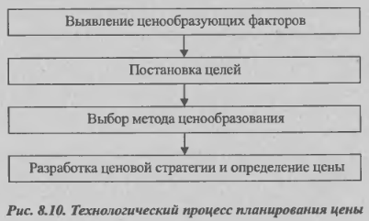
Планирование цены
Процесс ценообразования при планировании продаж включает ряд последовательно выполняемых процедур (рис. 8.10). Рассмотрим их содержание.

Slide 39
Планирование цены
Этапы планирования цены:
1 Выявление ценообразующих факторов;
2 постановка целей:
  максимизация прибыли;
  выживание;
  лидерство на рынке;
  лидерство в качестве товара.
  3 выбор метода ценообразования;
  4 разработка ценовой стратегии и определение цены.
Notes:
1 внешние факторы: рыночная среда, потребители продукции и услуг предприятия, государство, субъекты каналов товародвижения;
2 Если максимизация текущей прибыли и лидерство в качестве товара подразумевают высокий уровень цен, то лидерство на рынке — низкий, а выживание — крайне низкий их уровень. В совокупности цели и метод ценообразования образуют ценовую стратегию.
3 на основе издержек, с ориентацией на спрос, параметрические методы;
4 Ценовая стратегия — это комплекс средств и методов, с помощью которых реализуются цели ценообразования.

Slide 40
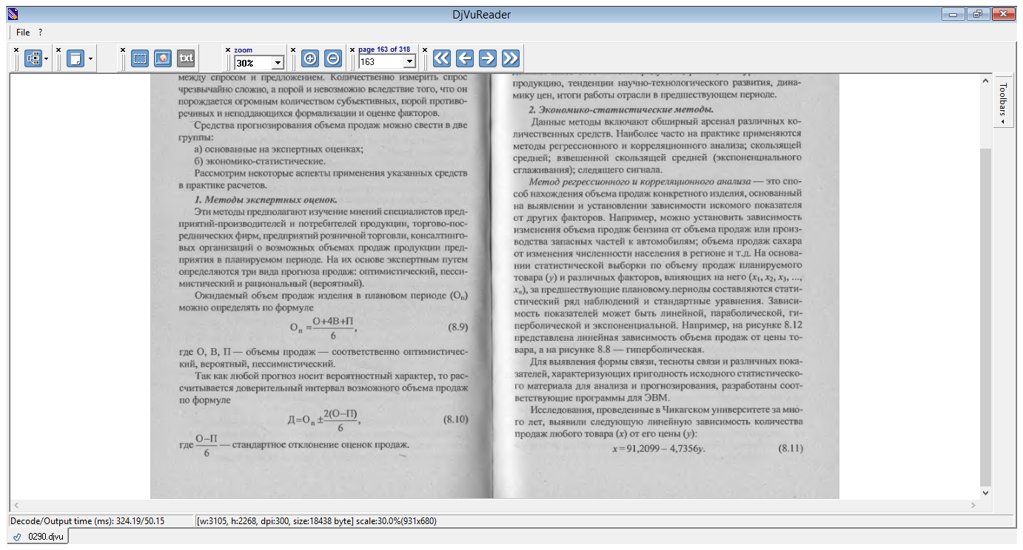
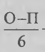
Прогнозирование величины продаж
X
Средства прогнозирования объема продаж можно свести в две группы:
а) основанные на экспертных оценках;
Ожидаемый объем продаж изделия в плановом периоде (0„) можно определять по формуле
где О, В, П — объемы продаж — соответственно оптимистический, вероятный, пессимистический.
Так как любой прогноз носит вероятностный характер, то рассчитывается доверительный интервал возможного объема продаж по формуле
где - стандартное отклонение оценок продаж.
Notes:
а) предполагают изучение мнений специалистов предприятий-производителей и потребителей продукции, торгово-посреднических фирм, предприятий розничной торговли, консалтинговых организаций о возможных объемах продаж продукции предприятия в планируемом периоде. На их основе экспертным путем определяются три вида прогноза продаж: оптимистический, пессимистический и рациональный (вероятный).
Основным фактором успеха при расчете объемов продаж в данном случае является квалификация экспертов. Поэтому эксперты должны знать особенности продукции, рынок, конкурентов и их продукцию, тенденции научно-технологического развития, динамику цен, итоги работы отрасли в предшествующем периоде.

Slide 41
Прогнозирование величины продаж
б) экономико-статистические методы.
1) Метод регрессионного и корреляционного анализа — это способ нахождения объема продаж конкретного изделия, основанный на выявлении и установлении зависимости искомого показателя от других факторов.
2) расчет скользящей средней величины продаж, которая рассчитывается путем деления фактического объема продаж на продолжительность анализируемого периода.
3) Метод взвешенной скользящей средней (экспоненциального сглаживания) отличается от 2) тем, что при расчете средней величины продаж за ретроспективный период в модель вводятся весовые коэффициенты, отражающие меру влияния различных факторов.
4) Метод «следящего сигнала» учитывает ошибку прогноза и рассчитывается путем деления абсолютной суммы отклонений (без учета знака) на среднее отклонение.
Notes:
1) Например, можно установить зависимость изменения объема продаж бензина от объема продаж или производства запасных частей к автомобилям; объема продаж сахара от изменения численности населения в регионе и т.д.
2) Например, предприятие рассчитывает объем продаж на планируемый месяц по этому методу. Для этого объем продаж за предшествующие 12 месяцев делится на количество месяцев, то есть 12. В следующем месяце к исходной величине продаж добавляют фактические продажи за последний месяц и вычитают этот показатель за первый месяц ретроспективного периода.
Планируемый объем продаж принимается равным этой величине.
3) Данный подход может применяться в случае, если при расчете планируемого объема продаж необходимо учесть не только фактические данные о продажах за предшествующий период, но и результаты прежнего прогноза на этот период. Тогда фактическим продажам за конкретный период и прогнозу за этот же период присваиваются весовые коэффициенты, дающие в сумме единицу.
4) Нормальное колебание «следящего сигнала» должно быть в пределах 3,0-7,0. Если этот показатель выходит за пределы норматива, то метод расчета планируемого показателя не адекватен условиям данного предприятия и подлежит усовершенствованию.

Slide 42
Прогнозирование величины продаж
Методы прогнозирования продаж для различных потребителей:
1 предприятия-потребители. Для предприятий-потребителей расчеты носят более вероятностный характер, поскольку по своей сути являются прогнозами, построенными на других прогнозах;
В зависимости от типа потребителя выделяются два подхода к прогнозированию объемов продаж.
1) на основе прогнозов развития отраслей— потребителей продукции предприятий;
2) метод прямого счета, исходя из удельных норм их расхода у потребителей.
2 конечные потребители - объем продаж рассчитывается на основе конечного использования их продукта.
Notes:
Планирование продаж основывается на прогнозе развития потребностей, которые может удовлетворить предприятие своими товарами.
1 оптовые покупатели, приобретающие товар для дальнейшей переработки или продажи.
1) Использование данного метода наиболее предпочтительно на предприятиях добывающей и энергетической промышленности, в машиностроении при изготовлении комплектующих деталей и сборочных единиц;
2) объем продаж орудий и предметов труда; Для предприятий с многономенклатурной продукцией могут применяться укрупненные нормы расхода.
2 приобретающие товар для личного потребления.
Поведение этих двух групп потребителей может различаться в зависимости от целей приобретения товара, способов принятия решений о покупке, источников получения информации о товаре, требований к послепродажному сервису.

Slide 43
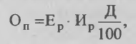
Прогнозирование величины продаж
Объемы продаж конечным потребителям рассчитываются по «доле рынка предприятия».
Объем продаж (Оп) может рассчитываться по формуле:
где Ер — емкость целевого рынка в отчетном году (единиц); Ир — среднегодовой индекс роста емкости целевого рынка за прошедший период; Д — планируемая доля предприятия на целевом рынке в прогнозируемом периоде (процент).
Notes:
К основным факторам, оказывающим влияние на величину Ир и Д, относятся тенденции изменения доходов населения, колебания деловой активности, сезонные изменения спроса, цикличность появления на рынке новых товаров-конкурентов, изменения в технологии производства.
Расчет объема продаж предметов потребления также может вестись методом прямого счета на основе рациональных норм потребления на душу населения, объемов заготовок сырья.
Эффективность применения того или иного метода прогноза продаж зависит от конкретных условий и специфики хозяйственной деятельности предприятия.

Slide 44
Контрольные вопросы для самопроверки
1. Назовите основные задачи планирования продаж.
2. Назовите меры, позволяющие минимизировать риск при планировании продаж.
3. Раскройте содержание основных этапов алгоритма планирования продаж.
4. Укажите цели и задачи анализа продаж в предплановом периоде.
5. Как производится сегментация рынка в процессе планирования продаж?
6. Как определяется емкость рынка?
7. Как осуществляется прогноз развития рынка?
8. Раскройте суть методики планирования ассортимента продукции.
9. Как планируется освоение новых изделий?
10. Раскройте содержание методики планирования конкурентоспособности продукции.
11. Как планируются цены?
12. Раскройте содержание методики прогнозирования величины продаж предприятия.

